Slide 1
CƠ SỞ DỮ LIỆU
Mô hình dữ liệu quan hệ
(Relational Data Model)
Một số khái niệm cơ sở trong mô hình dữ liệu quan hệ
Qui tắc chuyển đổi mô hình E-R sang mô hình quan hệ

Slide 2
Nội dung trình bày
Các khái niệm cơ sở
  Quan hệ
  Thuộc tính
  Bộ giá trị
  Thể hiện của quan hệ
  Khóa
  Lược đồ quan hệ và lược đồ CSDL
Qui tắc chuyển đổi từ mô hình E-R sang lược đồ quan hệ

Slide 3
Quan hệ (relations) ^{(1/3)}
Quan hệ là một bảng (table) 2 chiều được định nghĩa trên một tập thuộc tính.
Tập toàn bộ thuộc tính của một quan hệ Q được ký hiệu là : Q⁺.
Ví dụ : quan hệ NhanVien với 5 thuộc tính
Tên thuộc tính
Tên quan hệ
NhanVien
MaNV | HoTen | Phai | Luong | PHG
123 | N T A | Nữ | 2000 | NC
124 | LVM | Nam | 2100 | NC

Slide 4
Quan hệ (relations) ^{(2/3)}
Quan hệ PhongBan với 4 thuộc tính
Tên quan hệ
Tên thuộc tính
PhongBan
MAPHG | TENPHG | TRPHG | NG_NHANCHUC
1 | Quan ly | 888665555 | 19/06/1981
4 | Dieu nang | 987987987 | 1/1/1995
5 | Nghien cuu | 333445555 | 22/05/1968

Slide 5
Quan hệ (relations) ^{(3/3)}
Quan hệ gồm
  Tên
  Tập hợp các cột
    Cố định
    Được đặt tên
    Có kiểu dữ liệu
  Tập hợp các dòng
    Thay đổi theo thời gian
Một dòng ~ Một thực thể
Quan hệ ~ Tập thưc thể

Slide 6
Nội dung trình bày
Các khái niệm cơ sở
  Quan hệ
  Thuộc tính
  Bộ giá trị
  Thể hiện của quan hệ
  Khóa
  Lược đồ quan hệ và lược đồ CSDL

Slide 7
Thuộc tính – attributes ^{(1/3)}
Đối tượng là một thực thể tồn tại khách quan hay một sự trừu tượng hóa (nhân viên, xe máy, hàng hóa, ...).
Thuộc tính là đặc tính của đối tượng cần được phản ánh trong CSDL.

Slide 8
Thuộc tính – attributes ^{(2/3)}
Thuộc tính được đặc trưng bởi 3 yếu tố :
  Tên gọi: Một dãy ký tự bất kỳ (gợi nhớ)
  Kiểu dữ liệu: Số, Chuỗi, Ngày, Logic, OLE.
  Miền giá trị của thuộc tính: Xác định tập giá trị mà thuộc tính có thể nhận. Ký hiệu miền giá trị của thuộc tính A là Dom(A).

Slide 9
Thuộc tính – attributes ^{(3/3)}
Tên các cột của quan hệ
Mô tả ý nghĩa cho các giá trị tại cột đó
Tất cả các dữ liệu trong cùng 1 một cột đều có dùng kiểu dữ liệu
Thuộc tính
TENNV
HONV
NGSINH
DCHI
PHAI
LUONG
PHG
Tung
Nguyen
12/08/1955
638 NVC Q5
Nam
40000
5
Hang
Bui
07/19/1968
332 NTH Q1
Nu
25000
4
Nhu
Le
06/20/1951
291 HVH QPN
Nu
43000
4
Hung
Nguyen
09/15/1962
Ba Ria VT
Nam
38000
5

Slide 10
Nội dung trình bày
Các khái niệm cơ sở
  Quan hệ
  Thuộc tính
  Bộ giá trị
  Thể hiện của quan hệ
  Khóa
  Lược đồ quan hệ và lược đồ CSDL

Slide 11
Bộ giá trị (tuples)
Bộ là một dòng dữ liệu trong một quan hệ.
Bộ thường được gọi là mẫu tin, bản ghi hay record.
NhanVien
MaNV | HoTen | Phai | Luong | PHG
123 | N T A | Nữ | 2000 | NC
124 | L V M | Nam | 2100 | NC
Bộ

Slide 12
Phép chiếu ^{(1/6)}
Phép chiếu : Dùng để trích chọn các thuộc tính được chỉ ra trong danh sách thuộc tính của một quan hệ. Ký hiệu phép chiếu lên thuộc tính A của quan hệ R là R[A].
Ví dụ : cho quan hệ NhanVien với tập thuộc tính NhanVien⁺={MaNV, HoTen, Phai, Luong, PHG}, chứa 2 bộ giá trị
  nv1 =
  nv2 =
NhanVien
MaNV | HoTen | Phai | Luong | PHG
123 | N T A | Nữ | 2000 | NC
124 | L V M | Nam | 2100 | NC

Slide 13
Phép chiếu ^{(2/6)}
Phép chiếu lên 1 thuộc tính HoTen của quan hệ NhanVien:
  NhanVien[HoTen] = {N T A, L V M}
NhanVien
MaNV | HoTen | Phai | Luong | PHG
123 | N T A | Nữ | 2000 | NC
124 | L V M | Nam | 2100 | NC

Slide 14
Phép chiếu ^{(3/6)}
Phép chiếu lên 1 tập thuộc tính K={HoTen, Phai} của quan hệ NhanVien:
  NhanVien[HoTen, Phai] = {{N T A, Nữ},
  {L V M, Nam}}
NhanVien
MaNV | HoTen | Phai | Luong | PHG
123 | N T A | Nữ | 2000 | NC
124 | L V M | Nam | 2100 | NC

Slide 15
Phép chiếu ^{(4/6)}
Phép chiếu trên bộ giá trị : dùng để trích chọn các giá trị cụ thể của bộ giá trị đó theo các thuộc tính được chỉ ra trong danh sách thuộc tính của một quan hệ.
Phép chiếu của một bộ giá trị t lên thuộc tính A của quan hệ R là t_{R}[A].

Slide 16
Phép chiếu ^{(5/6)}
Ví dụ : cho quan hệ NhanVien với tập thuộc tính NhanVien⁺={MaNV, HoTen, Phai, Luong, PHG}, chứa 2 bộ giá trị nv1 và nv2
Phép chiếu 1 bộ lên 1 thuộc tính
  Nv1[HoTen] = {N T A}
NhanVien
MaNV | HoTen | Phai | Luong | PHG
123 | N T A | Nữ | 2000 | NC
124 | LVM | Nam | 2100 | NC
  nv1 =
  nv2 =

Slide 17
Phép chiếu ^{(6/6)}
Phép chiếu 1 bộ lên 1 tập thuộc tính
  tập thuộc tính K={HoTen, Phai}
  nv1[K] = {N T A, Nữ}
  nv1 =
  nv2 =
NhanVien
MaNV | HoTen | Phai | Luong | PHG
123 | N T A | Nữ | 2000 | NC
124 | LVM | Nam | 2100 | NC

Slide 18
Nội dung trình bày
Các khái niệm cơ sở
  Quan hệ
  Thuộc tính
  Bộ giá trị
  Thể hiện của quan hệ
  Khóa
  Lược đồ quan hệ và lược đồ CSDL

Slide 19
Thể hiện của quan hệ ^{(1/3)}
Thể hiện của một quan hệ là tập hợp các bộ giá trị cụ thể của một quan hệ tại một thời điểm nhất định.
Ký hiệu thể hiện của quan hệ Q là TQ

Slide 20
Thể hiện của quan hệ ^{(2/3)}
TNhanVien1 là thể hiện của quan hệ NhanVien vào ngày 1/10/2004 gồm có 2 bộ như sau :
NhanVien
MaNV | HoTen | Phai | Luong | PHG
123 | N T A | Nữ | 2000 | NC
124 | LVM | Nam | 2100 | NC

Slide 21
Thể hiện của quan hệ ^{(3/3)}
TNhanVien1 ngày 1/10/2004
NhanVien
MaNV | HoTen | Phai | Luong | PHG
123 | N T A | Nữ | 2000 | NC
124 | LVM | Nam | 2100 | NC
TNhanVien2 là thể hiện của quan hệ NhanVien vào ngày 5/10/2004 gồm có 3 bộ như sau :
NhanVien
MaNV | HoTen | Phai | Luong | PHG
123 | N V A | Nữ | 2800 | NC
124 | LVM | Nam | 2100 | NC
125 | T V B | Nam | 1500 | Mang

Slide 22
Nội dung trình bày
Các khái niệm cơ sở
  Quan hệ
  Thuộc tính
  Bộ giá trị
  Thể hiện của quan hệ
  Khóa
  Lược đồ quan hệ và lược đồ CSDL

Slide 23
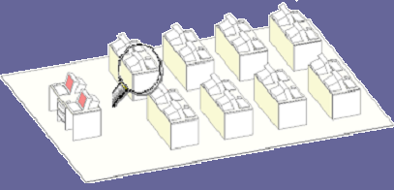

Khóa (keys)
Siêu khóa
Khóa
Khóa chính
Khóa ngoại
Who ?

Slide 24
Siêu khóa (super keys) ^{(1/2)}
Siêu khóa : là một tập con các thuộc tính của Q⁺ mà nhờ vào đó chúng ta có thể phân biệt 2 bộ khác nhau trong cùng một thể hiện TQ bất kỳ.
∀ t1, t2 ∈ TQ, t1[K] ≠ t2[K] ⇔ K là siêu khóa của Q.
Một quan hệ có ít nhất một siêu khóa (Q⁺) và có thể có nhiều siêu khóa.

Slide 25
Siêu khóa (super keys) ^{(2/2)}
Ví dụ: các siêu khóa của quan hệ NhanVien là: {MaNV}; {MaNV, HoTen}; …
NhanVien
MaNV | HoTen | Phai | Luong | PHG
123 | N T A | Nữ | 2000 | NC
124 | LVM | Nam | 2100 | NC

Slide 26
Khóa (keys)
Siêu khóa
Khóa
Khóa chính
Khóa ngoại
Who ?

Slide 27
Khóa (keys) ^{(1/2)}
Khóa : là một siêu khóa “nhỏ nhất” (chứa ít thuộc tính nhất và khác rỗng).
Cho Q⁺={A₁, …, A_{n}}, K={A₁, …, A_{m}}, m ≤ n, K ⊆ Q⁺, K ≠ ∅, K là khóa của Q nếu:
  K là siêu khóa của Q.
  nếu ∃K₁ ⊂ K, K₁ không là siêu khóa.

Slide 28
Khóa (keys) ^{(2/2)}
Thuộc tính tham gia vào một khóa gọi là thuộc tính khóa, ngược lại là thuộc tính không khóa.
Ví dụ: MaNV là thuộc tính khóa của quan hệ NhanVien.
Trong quan hệ PhanCong có khóa K={MANV, MADA}. Như vậy thuộc tính khóa sẽ là: MANV, MADA.

Slide 29
Khóa (keys)
Siêu khóa
Khóa
Khóa chính
Khóa ngoại
Who ?

Slide 30
Khóa chính (primary keys) ^{(1/2)}
Khi cài đặt trên một HQTCSDL cụ thể, nếu quan hệ có nhiều hơn một khóa, ta chỉ được chọn một khóa và gọi là khóa chính.
Các thuộc tính nằm trong khóa chính khi liệt kê trong quan hệ phải được gạch dưới.

Slide 31
Khóa chính (primary keys)^{(2/2)}
Ví dụ 1 : Khóa chính gồm 1 thuộc tính
  Khóa chính của quan hệ NhanVien là: {MANV}
  NhanVien(MaNV, HoTen, Phai, Luong, PHG)
Ví dụ 2 : Khóa chính gồm hơn 1 thuộc tính
  Khóa chính của quan hệ PhanCong là: {MANV, MADA}
  PhanCong=(MaNV, MaDA, ThoiGian)
  PhanCong=(MaNV, ThoiGian, MaDA)

Slide 32
Khóa (keys)
Siêu khóa
Khóa
Khóa chính
Khóa ngoại
Who ?

Slide 33
Khóa ngoại ^{(1/5)}
Ví dụ : Cho quan hệ nhân viên gồm các thuộc tính sau
  NhanVien(MaNV, HoTen, Phai, Luong, Phòng ban)
MANV | HOTEN | ……. | Phòng ban
123456789 | Dinh Ba Tien | ……. | Nhan su
333445555 | Nguyen Thanh Tung | ……. | Nhan su
453453453 | Tran Thanh Tam | ……. | Nhan su
666884444 | Nguyen Manh Hung | ……. | Nhan su
888665555 | Pham Van Vinh | ……. | Kế toán
987654321 | Le Quynh Nhu | ……. | Hành chánh
987987987 | Tran Hong Quang | ……. | Hành chánh
999887777 | Bui Ngoc Hang | ……. | Hành chánh
Nếu đổi tên phòng “Nhan su” thành “Nhân sự” phải thực hiện cập nhật lại toàn bộ các dòng có giá trị ”Nhan su” trong quan hệ trên.

Slide 34
Khóa ngoại ^{(2/5)}
NhanVien
MANV | HOTEN | ……. | MAPHG
123456789 | Dinh Ba Tien | …….
333445555 | Nguyen Thanh Tung | …….
453453453 | Tran Thanh Tam | …….
666884444 | Nguyen Manh Hung | …….
888665555 | Pham Van Vinh | …….
987654321 | Le Quynh Nhu | …….
987987987 | Tran Hong Quang | …….
999887777 | Bui Ngoc Hang | …….
Nếu đổi tên phòng “Nhan su” thành “Nhân sự”
Chỉ thực hiện cập nhật lại dòng có giá trị ”Nhan su” trong quan hệ PhongBan.
Giá trị Thuộc tính MaPHG trong Các dòng thuộc quan hệ NhanVien không bị thay đổi
5
5
5
5
1
4
4
4
PhongBan
MaPHG trong quan hệ NhanVien là khóa ngoại tham chiếu đến MaPHG trong quan hệ PhongBan.
MAPHG | TENPHG | TRPHG | NG_NHANCHUC
1 | Kế toán | 888665555 | 19/6/1981
4 | Hành chánh | 987987987 | 1/1/1995
5 | Nhan su | 333445555 | 22/5/1968

Slide 35
Khóa ngoại ^{(3/5)}
Cho R(U), S(V) là 2 quan hệ, với U, V lần lượt là tập thuộc tính của các quan hệ R và V.
K1 là khóa chính của R, K2 ⊆ V
Nếu thỏa các điều kiện sau:
  K1 và K2 có cùng số thuộc tính và ngữ nghĩa của các thuộc tính.
  Giữa R và S tồn tại mối quan hệ 1-n trên K1 và K2, mỗi bộ s ∈ S, ∃ duy nhất 1 bộ r ∈ R, sao cho r.K1=s.K2
Khi đó, K2 là khóa ngoại của S tham chiếu đến khóa chính K1 của R

Slide 36
Khóa ngoại ^{(4/5)}
Ví dụ, cho 2 quan hệ
  PhongBan(MaPHG, TenPHG), với U=PhongBan⁺
  NhanVien(MaNV, HoTen, Phai, MaPHG), với V=NhanVien⁺
K1={MaPHG} là khóa chính của quan hệ PhongBan, K2={MaPHG} ⊆ V
  K1 và K2 cùng có 1 thuộc tính biểu thị mã phòng ban.
  Dom(K2) ⊆ Dom(K1)
K2 là khóa ngoại của NhanVien tham chiếu đến K1 của PhongBan.

Slide 37
Khóa ngoại ^{(5/5)}
MANV | HOTEN | ……. | MAPHG
123456789 | Dinh Ba Tien | ……. | 5
333445555 | Nguyen Thanh Tung | ……. | 5
453453453 | Tran Thanh Tam | ……. | 5
666884444 | Nguyen Manh Hung | ……. | 5
888665555 | Pham Van Vinh | ……. | 1
987654321 | Le Quynh Nhu | ……. | 4
987987987 | Tran Hong Quang | ……. | 4
999887777 | Bui Ngoc Hang | ……. | 4
MAPHG | TENPHG | TRPHG | NG_NHANCHUC
1 | Quan ly | 888665555 | 19/6/1981
4 | Dieu nang | 987987987 | 1/1/1995
5 | Nghien cuu | 333445555 | 22/5/1968

Slide 38
Nội dung trình bày
Các khái niệm cơ sở
  Quan hệ
  Thuộc tính
  Bộ giá trị
  Thể hiện của quan hệ
  Khóa
  Lược đồ quan hệ và lược đồ CSDL

Slide 39
Lược đồ quan hệ ^{(1/4)}
Cấu trúc của một quan hệ là tập thuộc tính hình thành nên quan hệ đó.
Lược đồ quan hệ nhằm mục đích mô tả cấu trúc của một quan hệ và các mối liên hệ giữa các thuộc tính trong quan hệ đó.
Một lược đồ quan hệ gồm một tập thuộc tính của quan hệ kèm theo một mô tả để xác định ý nghĩa và mối liên hệ giữa các thuộc tính

Slide 40
Lược đồ quan hệ ^{(2/4)}
Lược đồ quan hệ được đặc trưng bởi:
  Một tên phân biệt
  Một tập hợp hữu hạn các thuộc tính (A₁, …, A_{n})
Ký hiệu của lược đồ quan hệ Q gồm n thuộc tính (A1, A2, ... An) là :
  Q(A₁, A₂, ..., A_{n})

Slide 41
Lược đồ quan hệ ^{(3/4)}
Quan hệ
PhongBan
MAPHG | TENPHG | TRPHG | NG_NHANCHUC
1 | Quan ly | 888665555 | 19/6/1981
4 | Dieu nang | 987987987 | 1/1/1995
5 | Nghien cuu | 333445555 | 22/5/1968
Lược đồ quan hệ PhongBan
  PhongBan(MaPHG, TenPHG, TrPHG, NG_NhanChuc)
  Mô tả: Mỗi phòng ban được cấp một mã số duy nhất để phân biệt với các phòng ban khác trong công ty, và có một tên phòng ban, một trưởng phòng cùng ngày nhận chức của trưởng phòng.

Slide 42
Lược đồ quan hệ ^{(4/4)}
MANV | HOTEN | PHAI | LUONG | PHG
123456789 | Dinh Ba Tien | Nam | 30000 | 5
333445555 | Nguyen Thanh Tung | Nam | 40000 | 5
453453453 | Tran Thanh Tam | Nu | 25000 | 5
666884444 | Nguyen Manh Hung | Nam | 38000 | 5
888665555 | Pham Van Vinh | Nam | 55000 | 1
987654321 | Le Quynh Nhu | Nu | 43000 | 4
987987987 | Tran Hong Quang | Nam | 25000 | 4
999887777 | Bui Ngoc Hang | Nu | 25000 | 4
Quan hệ
NhanVien
Lược đồ quan hệ NhanVien
  NhanVien(MANV, HoTen, Phai, Luong, PHG)
  Mô tả: Mỗi nhân viên được cấp một mã số duy nhất để phân biệt với các nhân viên khác trong công ty, và có một họ tên nhân viên, một giới tính, một mức lương, và thuộc về một phòng ban nhất định.

Slide 43
Lược đồ cơ sở dữ liệu ^{(1/2)}
Là tập hợp gồm các lược đồ quan hệ và các mối liên hệ giữa chúng trong cùng một hệ thống quản lý.
Các CSDL
Hệ Quản Trị CSDL
Các quan hệ

Slide 44
Lược đồ cơ sở dữ liệu ^{(2/2)}
Ví dụ: lược đồ CSDL “quản lý đề án cty”
NHANVIEN (MaNV, HoNV, TenLot, TenNV, Phai, Luong, PHG, NGSinh, DCHI, Ma_NQL)
PHONGBAN (MaPHG, TenPHG, TrPHG, NG_NhanChuc)
DEAN (MaDA, TenDA, DDIEM_DA, Phong)
PHANCONG (Ma_NVien, MaDA, ThoiGian)
DIADIEM_PHG (MaPHG, DIADIEM)
THANNHAN (Ma_NVien, TenTN, Phai, NGSinh, QuanHe)

Slide 45
Nội dung trình bày
Được đề xuất bởi TS. E. F. Codd năm 1970.
Nền tảng của mô hình này là lý thuyết tập hợp trên các quan hệ.
Các khái niệm cơ sở
  Quan hệ
  Thuộc tính
  Bộ giá trị
  Thể hiện của quan hệ
  Khóa
  Lược đồ quan hệ và lược đồ CSDL
Qui tắc chuyển đổi từ mô hình E-R sang lược đồ quan hệ

Slide 46
Các qui tắc chuyển đổi ^{(1/5)}
(1) Tập thực thể
  Các tập thực thể (trừ tập thực thể yếu) chuyển thành các quan hệ có cùng tên và tập thuộc tính
MANV
NGSINH
LUONG
DCHI
TENPHG
MAPHG
HONV
NHANVIEN
(1,1)
Lam_viec
(1,n)
PHONGBAN
TENNV
PHAI
(1,1)
La_truong_phong
(1,1)
PHONGBAN(TENPHG, MAPHG)
NHANVIEN(MANV, TENNV, HONV, NGSINH, DCHI, PHAI, LUONG)

Slide 47
Các qui tắc chuyển đổi ^{(2/5)}
(2) Mối quan hệ
  (2a) Nhiều-Nhiều
    Tạo một quan hệ mới có
      Tên quan hệ là tên của mối quan hệ
      Thuộc tính là những thuộc tính khóa của các tập thực thể liên quan
MANV
NGSINH
LUONG
DCHI
DDIEM_DA
HONV
DEAN
MADA
NHANVIEN
THOIGIAN
TENNV
TENDA
(1,n)
Phan_cong
(1,n)
PHAI
PHANCONG(MANV, MADA, THOIGIAN)

Slide 48
Các qui tắc chuyển đổi ^{(3/5)}
(2) Mối quan hệ
  (2b) Một-Nhiều
    Thêm vào quan-hệ-một thuộc tính khóa của quan-hệ-nhiều
MANV
NGSINH
LUONG
DCHI
ắ
TENPHG
MAPHG
HONV
NHANVIEN
(1,1)
Lam_viec
(1,n)
PHONGBAN
TENNV
PHAI
NHANVIEN(MANV, TENNV, HONV, NGSINH, DCHI, PHAI, LUONG, MAPHG)

Slide 49
Các qui tắc chuyển đổi ^{(4/5)}
(2) Mối quan hệ
  (2c) Một-Một
    Hoặc thêm vào quan hệ này thuộc tính khóa của quan hệ kia
    Hoặc thêm thuộc tính khóa vào cả 2 quan hệ
MANV
NGSINH
LUONG
DCHI
TENPHG
MAPHG
HONV
NHANVIEN
NG_NHANCHUC
PHONGBAN
TENNV
PHAI
(1,1)
La_truong_phong
(1,n)
PHONGBAN(MAPHG, TENPHG, MANV, NG_NHANCHUC)

Slide 50
Các qui tắc chuyển đổi ^{(5/5)}
(3) Thực thể yếu
  Chuyển thành một quan hệ
    Có cùng tên với thực thể yếu
    Thêm vào thuộc tính khóa của quan hệ liên quan
MANV
NGSINH
LUONG
DCHI
HONV
(1,n)
TENNV
NHANVIEN
Co_than_nhan
QUANHE
(1,1)
NGSINH
PHAI
PHAI
THANNHAN
TENTN
THANNHAN(MANV, TENTN, PHAI, NGSINH, QUANHE)

Slide 51
Ví dụ minh họa qui tắc chuyển đổi ^{(1/8)}
Xét hệ thống “Quản lý sinh viên” với tập thực thể
  Sinh Viên
  Khoa
  Ngành
  Quận huyện
  Tỉnh thành
  Môn học
Và mối quan hệ được mô tả trong mô hình E-R sau

Slide 52
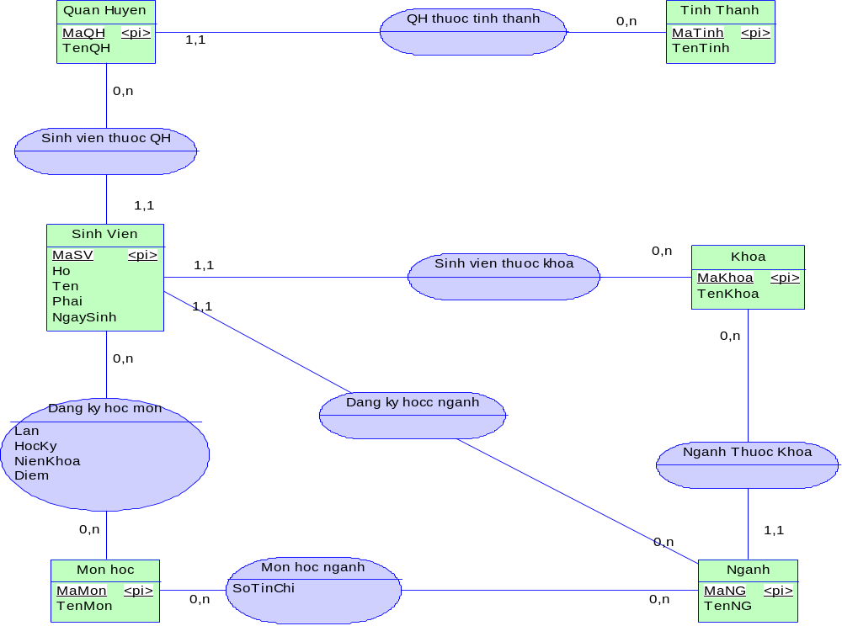
Ví dụ minh họa qui tắc chuyển đổi ^{(2/8)}

Slide 53
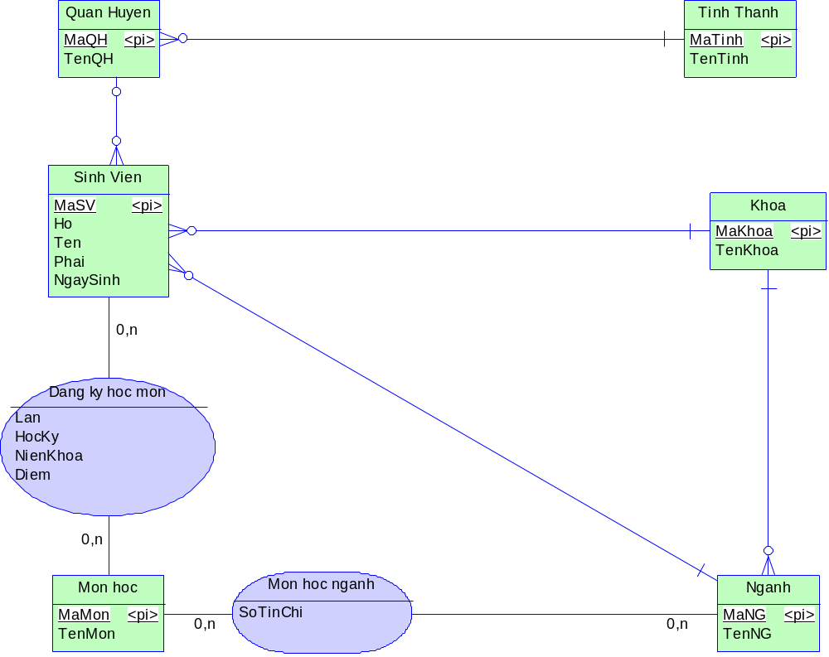
Ví dụ minh họa qui tắc chuyển đổi ^{(3/8)}
Mô hình thực thể kết hợp ERD/CDM

Slide 54
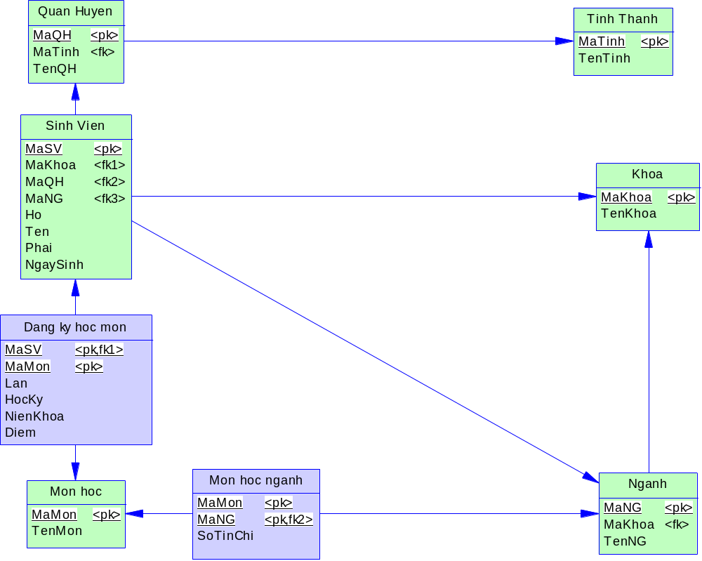
Ví dụ minh họa qui tắc chuyển đổi ^{(4/8)}
Mô hình quan hệ/vật lý PDM (Physical Data Model)

Slide 55
Ví dụ minh họa qui tắc chuyển đổi ^{(5/8)}
Xét hệ thống “Quản lý bán hàng” với tập thực thể
  Hàng hóa
  Hóa đơn
  Khách hàng
  Đơn đặt hàng
  Nhà cung cấp
  Nhân viên
  ….
Và mối quan hệ được mô tả trong mô hình E-R sau

Slide 56
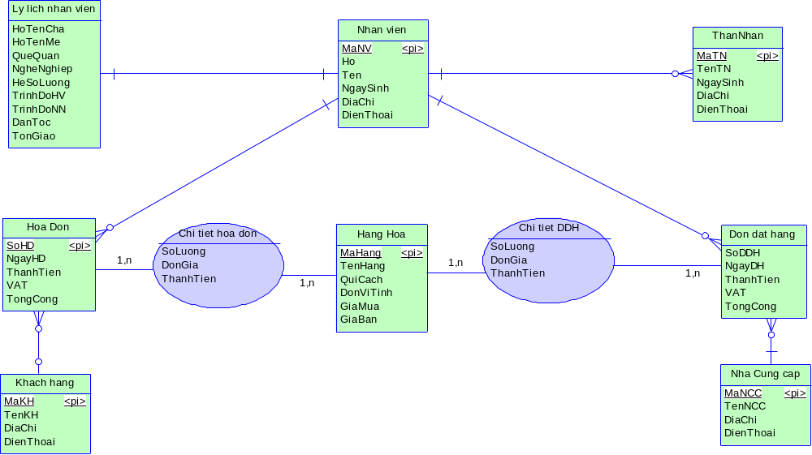
Ví dụ minh họa qui tắc chuyển đổi ^{(6/8)}
Mô hình thực thể kết hợp ERD/CDM

Slide 57
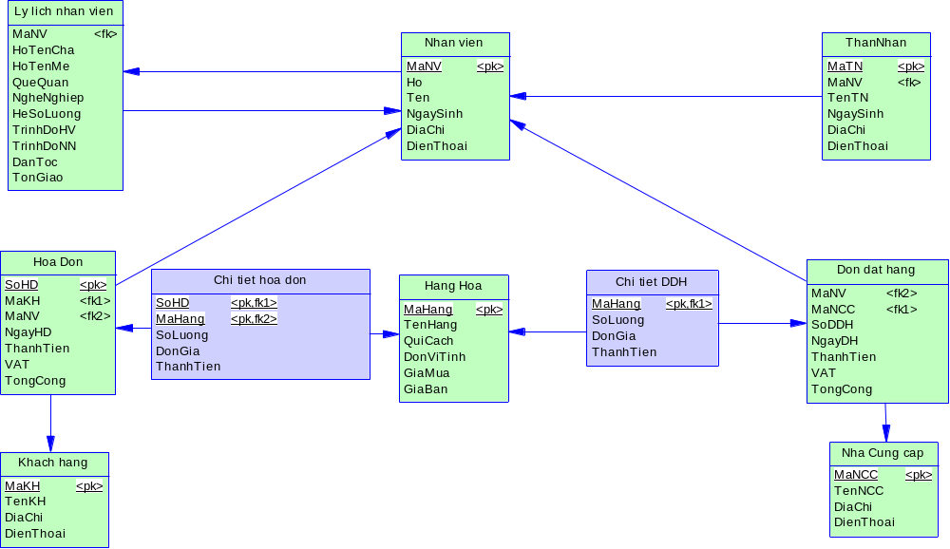
Ví dụ minh họa qui tắc chuyển đổi ^{(7/8)}
Mô hình quan hệ/vật lý PDM (Physical Data Model)

Slide 58
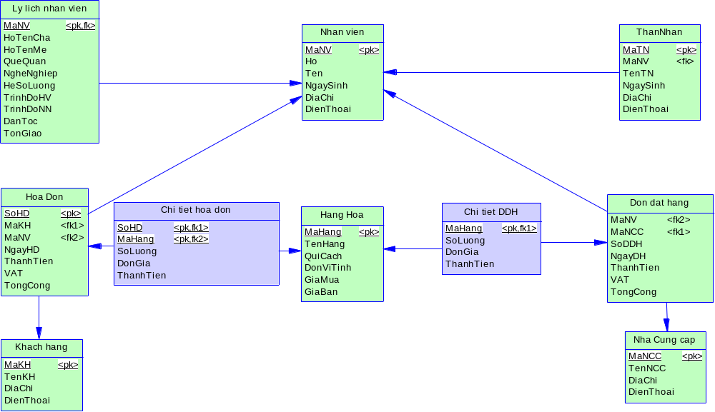
Ví dụ minh họa qui tắc chuyển đổi ^{(8/8)}
Mô hình quan hệ/vật lý PDM (Physical Data Model)

Slide 59





